Slide 1
Tuần 34:
Tìm hiểu Google Sheet (Trang tính) trên điện thoại Android
Đầu tiên vào Google play để cài đặt Google Sheet. Sau đó mở Google Sheet
Mở trang tính
Làm việc với trang tính
Chia sẻ trang tính

Slide 2
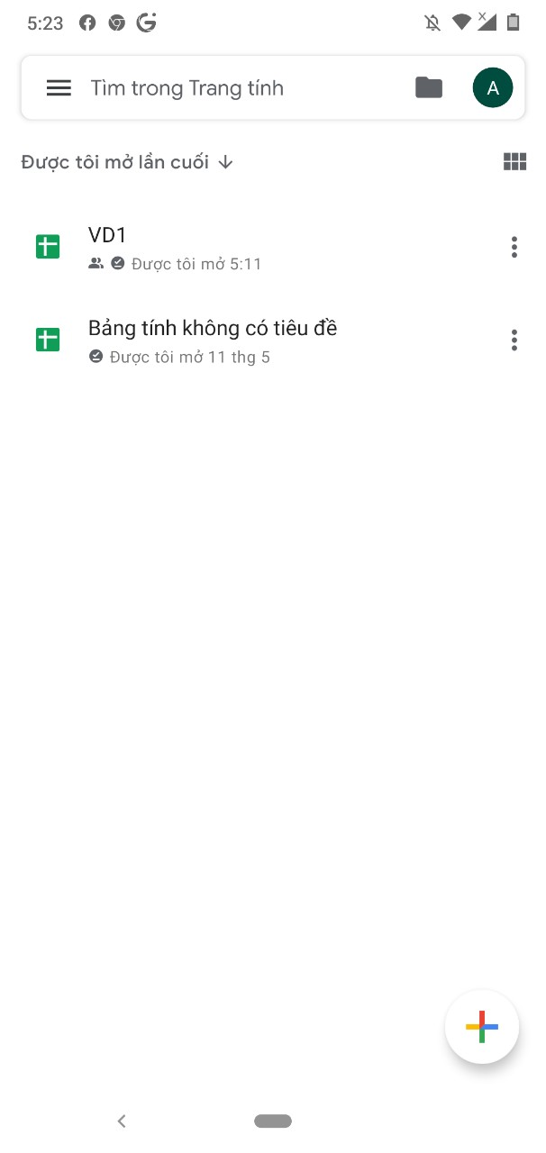
1.Mở trang tính
a. Chỉ cần chọn tên bảng tính cần mở tại đây
b.Bấm vào đây để tạo mới trang tính

Slide 3
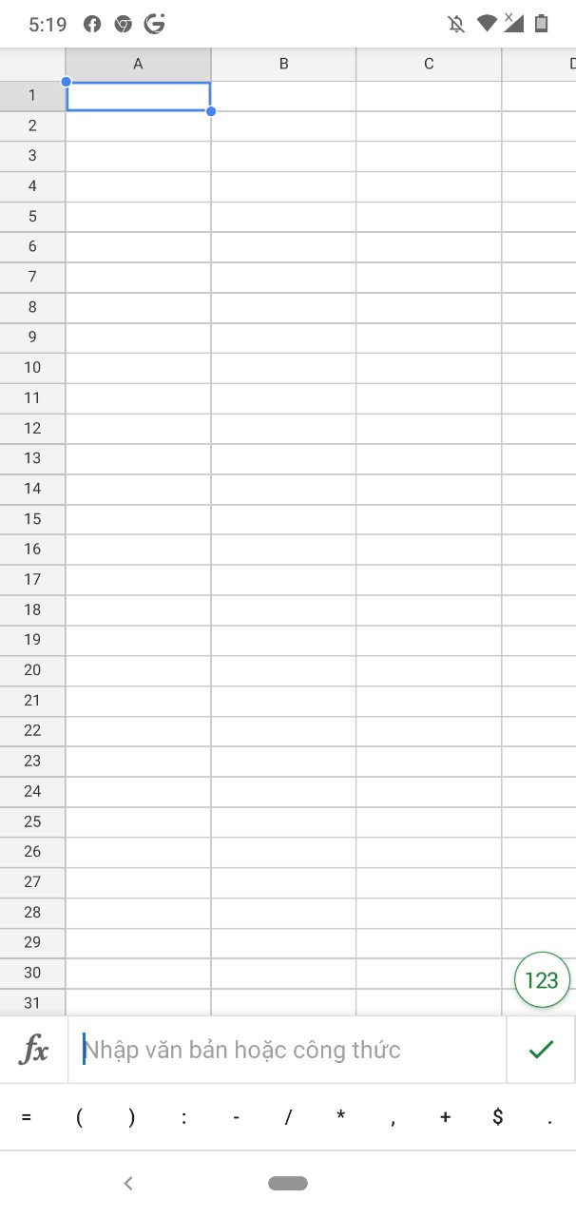
2.Làm việc với trang tính trống
Muốn nhập dữ liệu ô nào thì chọn ô rồi vào đây để nhập dữ liệu

Slide 4
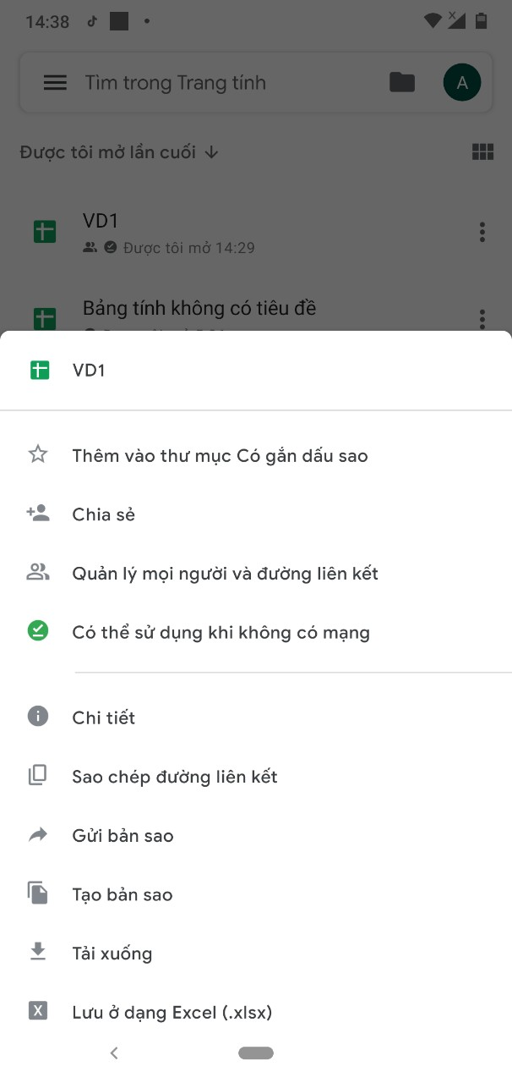
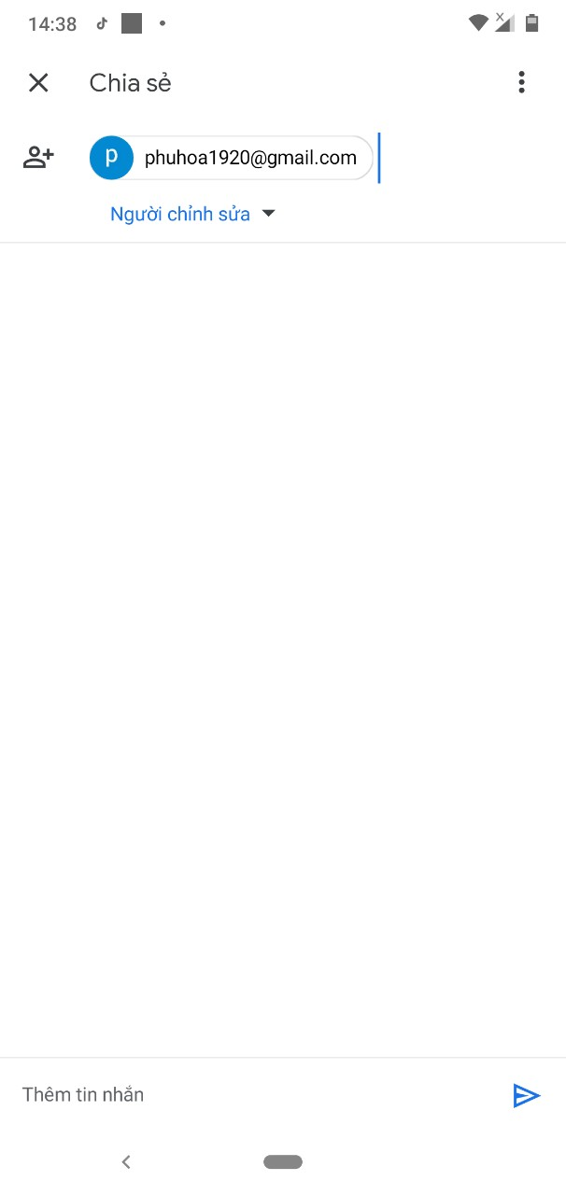
3.Chia sẻ trang tính
Bấm vào đây
Gõ địa chỉ để chia sẻ

Slide 5
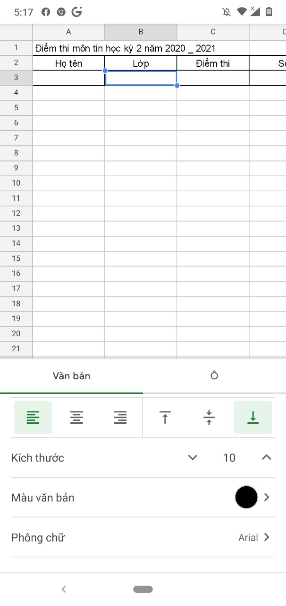
Sau khi nhập dữ liệu là trang tính tự động lưu dữ liệu. Chúng ta cũng có thể định dạng màu sắc, phong chữ, canh lề cho trang tính như Excel

Slide 6
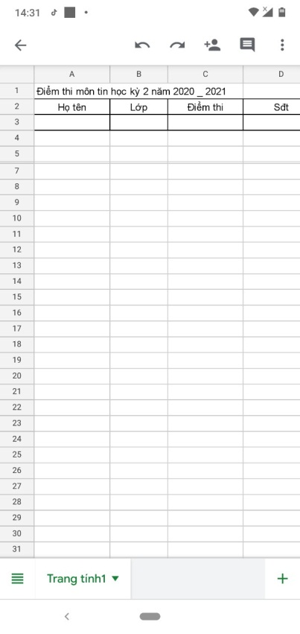
Bài tập:Em hãy tạo trang tính sau theo mẫu và nhớ nhập Họ tên , Điểm, Sđt của mình vào dòng dữ liệu thứ hai. Sau đó bấm vào Chia sẻ để gửi qua mail phuhoa1920@gmail.com .
( Để chia sẻ được thì phải có mạng và đã đăng nhập gmail)

